Slide 1
Named Entity Recognition mit Neuronalen Netzen
Teamprojekt zum Modul „Projektseminar“
Präsentiert von:
Johannes Höhmann, Yanqing Hu und Julia Dudar

Slide 2
Überblick
Ziel des Projektes und das Korpus
Feature Extraktion
Modell des Netzes und Parameter
Ergebnisse und Optimierungsmöglichkeiten

Slide 3
Ziel des Projektes und das Korpus
Modellierung eines Neuronalen Netzes , das aufgrund des Trainingskorpus lernt und möglichst korrekt die NE in Testkorpus erkennt und klassifiziert. Das Netz soll ein besseres Ergebnis (im Vergleich zur Baseline f-score von 59%) aufweisen.
Verwendetes Korpus: CoNLL-03. Texte: Reuters Korpus (Artikels zwischen August 1996 und August 1997).
Training set 946 (Art.), 14,987(Sätze), 203,621(Tokens)
Test set 231(Art.), 3,684(Sätze), 46,435(Tokens)
Training set 7140(LOC), 3438(MISC) 6321(ORG) 6600(PER)
Test set 1668(LOC), 702(MISC), 1661(ORG) 1617(PER)
Jeder Worteintrag im Korpus enthält POS-, Chunk- und NE-Tag

Slide 4
Feature Extraktion
Korpus in Sätze aufteilen und die eingelesenen Datei als Liste aus Tupeln speichern
[[('EU', 'NNP', 'B-NP', 'B-ORG'), ('rejects', 'VBZ', 'B-VP', 'O'), ('German', 'JJ', 'B-NP', 'B-MISC'), ('call', 'NN', 'I-NP', 'O'), ('to', 'TO', 'B-VP', 'O'), ('boycott', 'VB', 'I-VP', 'O'), ('British', 'JJ', 'B-NP', 'B-MISC'), ('lamb', 'NN', 'I-NP', 'O'), ('.', '.', 'O', 'O')]
POS-Feature: 25x25 Matrix, jeder POS-Tag bekommt eigene Kodierung;
Weitere Features: Groß-, Kleinschreibweise, Suffixe, Präfixe, Zahlen, besondere Zeichen.
Wordembedding (50 Dim.).
Für Jedes Wort wurde auch Kontext mitgespeichert(+,- 2 Wörte).
Daraus entsteht 405-dim Vektor für jedes Wort.

Slide 5
Feature Extraktion
def get_casing(word): capital = "[(A-Z)+]" digit = "\d+" prefixes = "\b(Mr|St|Mrs|Ms|Dr)[.]*\b" suffixes = "\b(Inc|Ltd|Jr|Sr|Co)[.]*\b" others = "(-|&)" casing = [ 1 if re.search(capital,word)is not None and word.istitle() is False else 0, 1 if re.search(digit,word)is not None else 0, 1 if re.search(others,word)is not None else 0, 1 if word.istitle() is True else 0, 1 if re.search(prefixes, word)is not None else 0, 1 if re.search(suffixes, word)is not None else 0 ] return casing

Slide 6
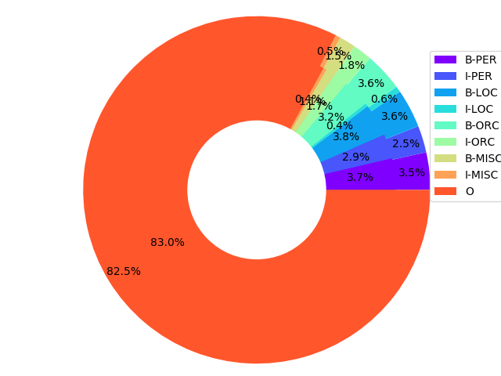
Ergebnisse und Optimierungsmöglichkeiten
Prozent jeder Klasse im Testset (der äußere Kreis)
Prozent jeder Klasse vom Model (der innere Kreis)
die meisten Wörter sind keine NE (über 80%)
 | NE | Others
Nummer im Testset | 8112 | 38323
Nummer predicted | 7901 | 38534

Slide 7
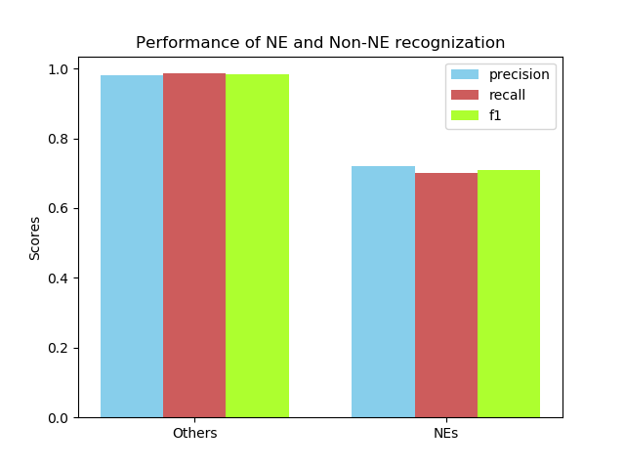



Ergebnisse
Metrik der Evaluation: Precision, Recall, F1-Score
Precision: Messen der Genauigkeit und als Indikator für die Fähigkeit eines Systems
Recall: das Maß für die Vollständigkeit und als Verhältnis zwischen den gefundenen relevanten Ergebnissen und der Gesamtanzahl der relevanten Ergebnissen eines Datasets
F1: Harmonisches Mittel aus Precision und Recall
Unser System: bessere Performanz für Erkennung „others“ (F1 ca.98.3%) als für „NE“ (F1 ca.70.9%)
number | Testset | pred | Correct pred
Others | 38323 | 38534 | 37783
NE | 8112 | 7901 | 5678

Slide 8
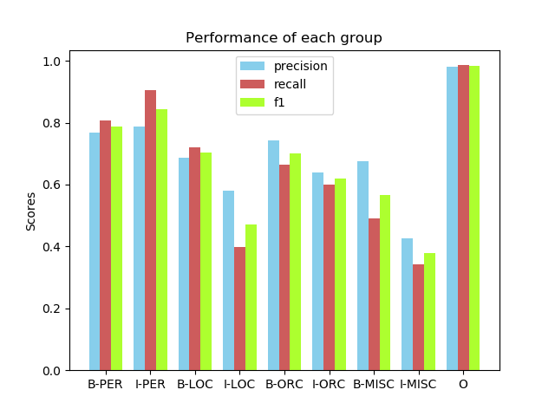
Ergebnisse
Precision, Recall & F1 score jeder NER-Tag
Für B-PER & I-PER kann das System gut Vorhersagen machen
Für I-LOC(0.6%) & I-MISC(0.5%) hat das System besondere Schwierigkeit → geringe Daten vorhanden
Generell bevorzugt das System Precision vor Recall

Slide 9
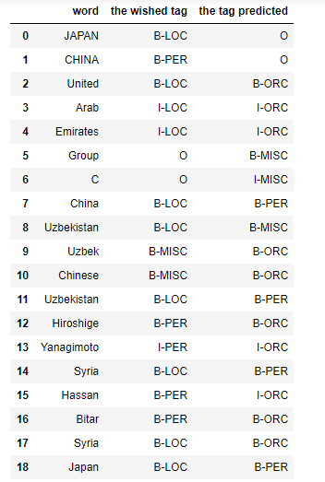
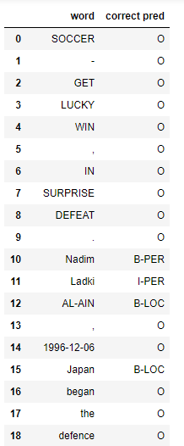
Ergebnis
Total wrong predictions = 2974
Total correct predictions 43461
Je geringer Trainingsdaten, desto hohes Fehlerrisiko
Falsches Mapping von NE-Subklassen
Optimierungsmöglichkeiten:
Mehr Daten für Klassen wie „I-LOC“ und „I-MISC“
Implementierung RNN,BI-LSTM, CRF
Implementierung Char-Embedding

